Slide 1
ПРЕЗЕНТАЦИЯ НА ТЕМУ:
«Активизация познавательной деятельности обучающихся с ОВЗ средствами игровых технологий»
Выполнила: Киселёва Наталья Васильевна
МБДОУ детский сад №11 «Берёзка»
г.о.город Кулебаки
2022 год

Slide 2
Основными целями игрового обучения детей с ОВЗ
Активизация познавательной деятельности обучающихся с ОВЗ;
Коррекция нарушений психических процессов;
Повышение мотивации изучения предмета;
Обеспечение личностного роста каждого участника игры, способствование совершенствованию умений активно и доброжелательно взаимодействовать друг с другом.

Slide 3
Ценность
Ценность использования игр в учебном процессе определяется тем, насколько они способствуют активизации учебной деятельности учащихся, вызывают интерес к изучаемому учебному материалу и обеспечивают прочное и сознательное его усвоение
При соблюдении необходимых условий игра может стать важным методом обучения как при фронтальной, так и при индивидуальной работе с учащимися

Slide 4
Игра способствует активизации учебной деятельности обучающихся с ОВЗ
усвоение знаний проходит не по необходимости, а по их желанию;
игра воспринимается радостно, а это в свою очередь стимулирует расположение к учебному предмету;
предоставляется возможность оценивать себя на фоне других;
создаётся атмосфера сотрудничества всего коллектива и здорового соревнования;
ученики стремятся самостоятельно преодолеть трудности;
предоставляется возможность установления межпредметных связей;
игра обладает психотерапевтической возможностью
Вышеперечисленные особенности дидактической игры способствуют формированию теоретических и фактических знаний, практических трудовых умений, развитию абстрактного, наглядно-образного мышления, памяти и речи

Slide 5
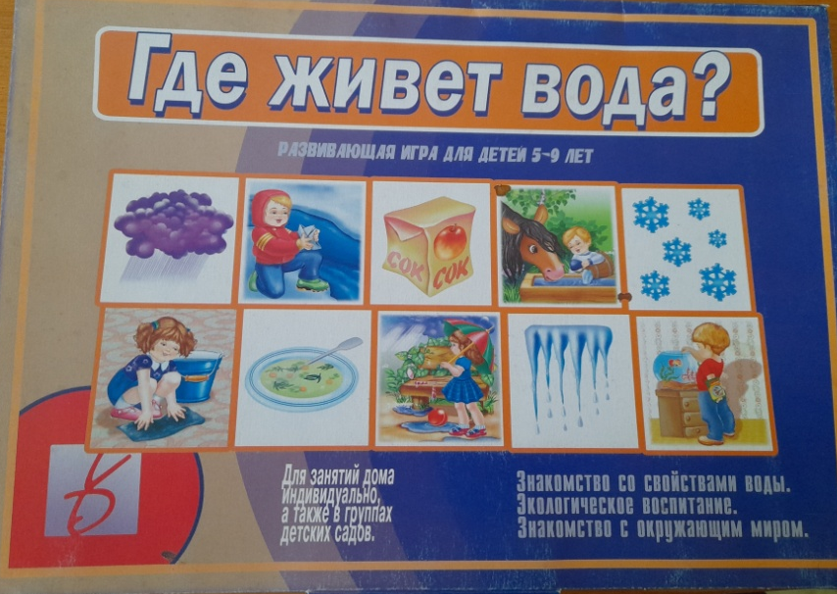
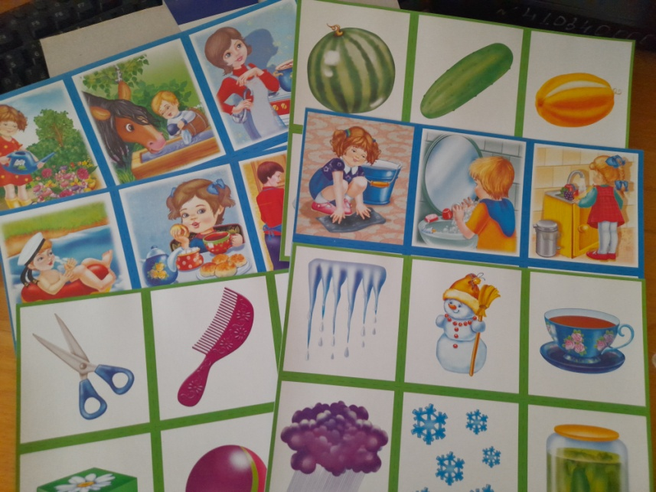
Развивающая игра «Где живёт вода?»
Цель:
расширить кругозор,
знания об окружающем мире,
узнать, для чего нужна вода и в чём она содержится,
формировать бережное отношение к природе

Slide 6
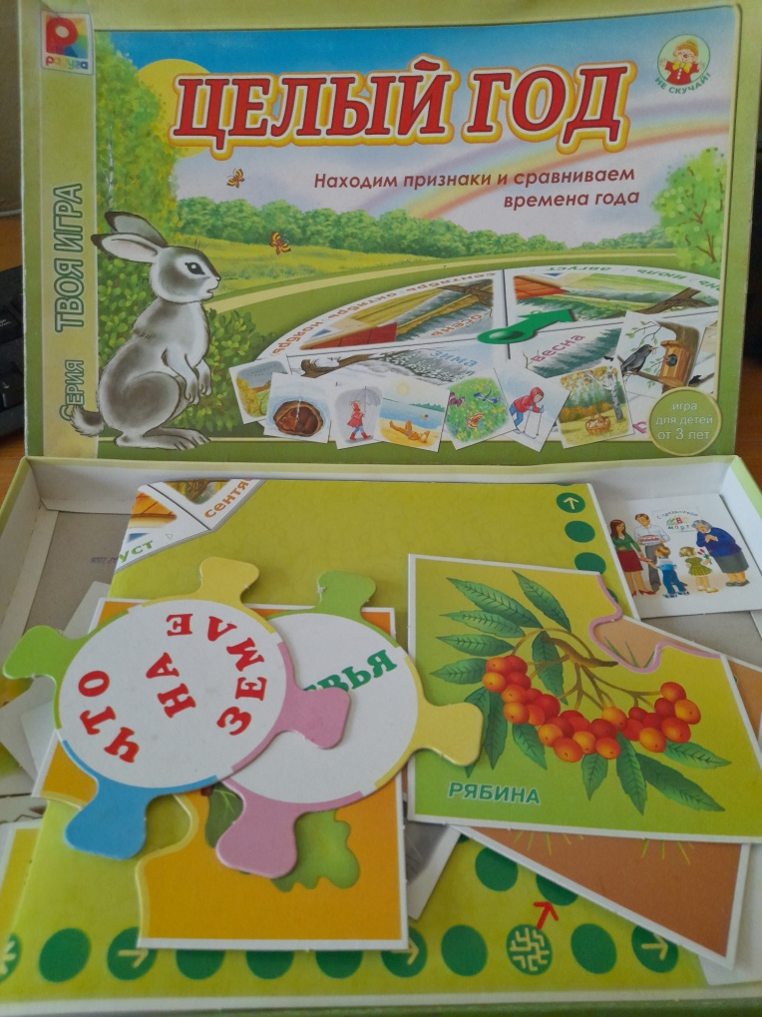
Дидактическая игра «Целый год».
Цель:
закрепить знания о сезонных изменениях природы;
развить навыки сравнения и классификации,
формировать умение анализировать информацию и устанавливать закономерности,
совершенствовать речь, внимание и память

Slide 7
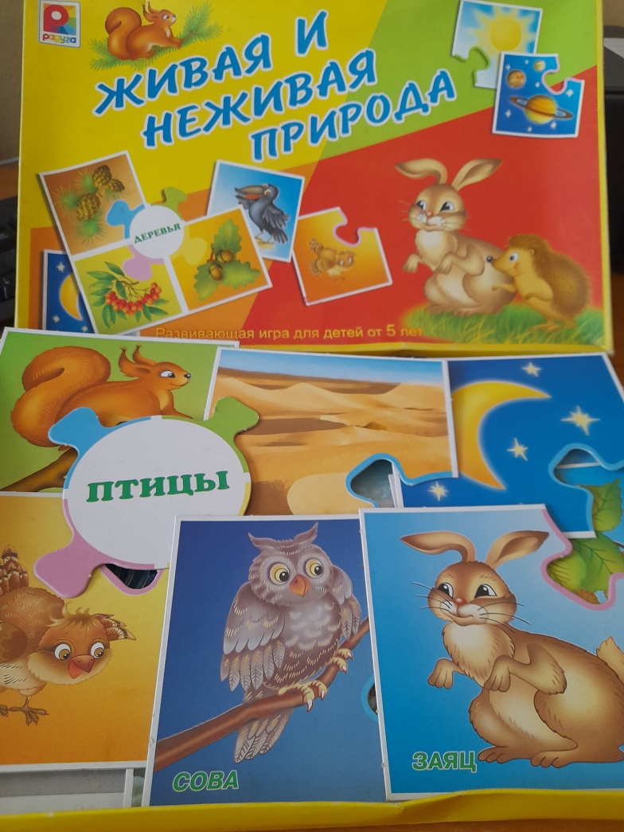
Дидактическая игра «Живая и неживая природа».
Цель:
развивать умение различать живую и неживую природу, видеть её существенные отличия;
совершенствовать пространственное и логическое мышление, развивать связную речь, внимание, память, воображение,
развивать общение и взаимодействие

